Slide 1
Omar Aguilar

Slide 2
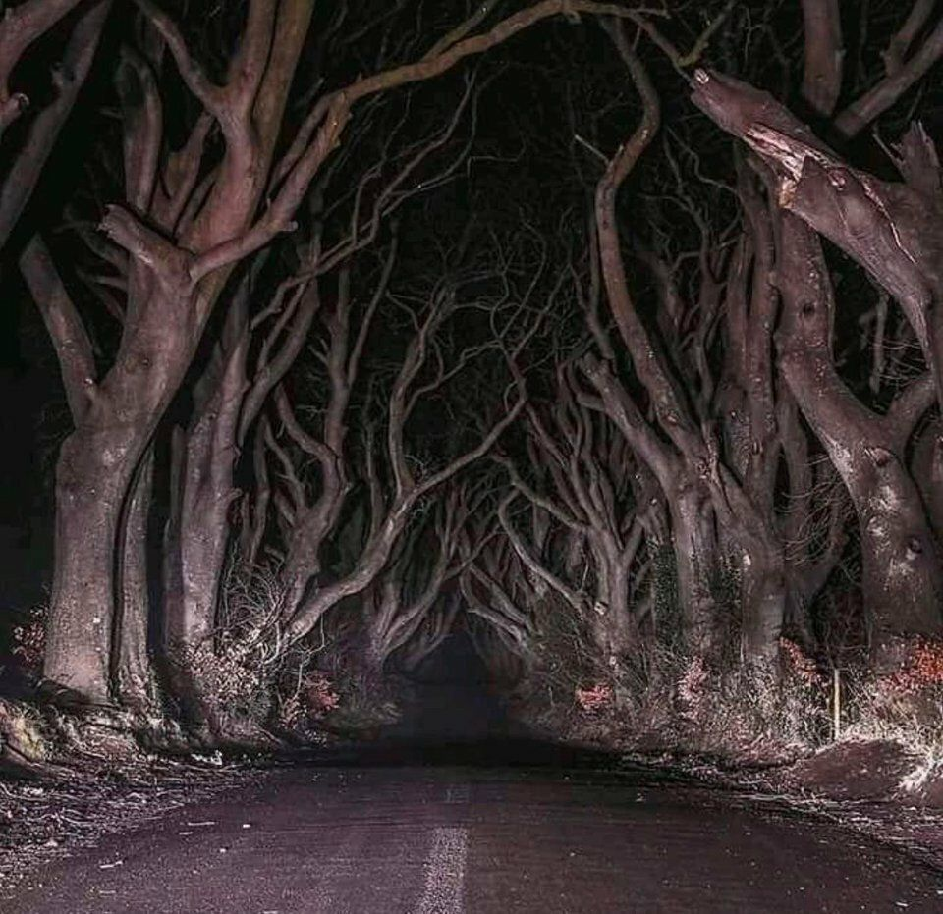

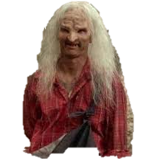
Quiero comerte JAJAJA
QUE MIEDO

